Slide 1

Performance - Optimierung
von Datenbanken
Daniel Freire Mendes
Erstprüferin: Prof. Dr. Stefan Sarstedt
Zweitprüfer: Prof. Dr. Olaf Zukunft

Slide 2
GLIEDERUNG
Aufbau
Datentypen
Indizes
Views
Partitionen
Replikation

Slide 3








SC
https://upload.wikimedia.org/wikipedia/commons/9/91/Octicons-mark-github.svg,
https://www.svgrepo.com/show/306098/githubactions.svg,
https://upload.wikimedia.org/wikipedia/commons/thumb/e/ed/Pandas_logo.svg/2560px-Pandas_logo.svg.png,
https://upload.wikimedia.org/wikipedia/commons/thumb/2/20/Bash_Logo_black_and_white_icon_only.svg/672px-Bash_Logo_black_and_white_icon_only.svg.png,
https://upload.wikimedia.org/wikipedia/commons/thumb/c/c3/Python-logo-notext.svg/1869px-Python-logo-notext.svg.png,
https://upload.wikimedia.org/wikipedia/de/thumb/d/dd/MySQL_logo.svg/1200px-MySQL_logo.svg.png,
https://images.icon-icons.com/2415/PNG/512/postgresql_plain_wordmark_logo_icon_146390.png
Benchmark
Skriptsprachen
sysbench
Grapherstellung
CI/CD - Plattform

Slide 4
SC2
https://upload.wikimedia.org/wikipedia/commons/9/91/Octicons-mark-github.svg,
https://www.svgrepo.com/show/306098/githubactions.svg,
https://upload.wikimedia.org/wikipedia/commons/thumb/e/ed/Pandas_logo.svg/2560px-Pandas_logo.svg.png,
https://upload.wikimedia.org/wikipedia/commons/thumb/2/20/Bash_Logo_black_and_white_icon_only.svg/672px-Bash_Logo_black_and_white_icon_only.svg.png,
https://upload.wikimedia.org/wikipedia/commons/thumb/c/c3/Python-logo-notext.svg/1869px-Python-logo-notext.svg.png,
https://upload.wikimedia.org/wikipedia/de/thumb/d/dd/MySQL_logo.svg/1200px-MySQL_logo.svg.png,
https://images.icon-icons.com/2415/PNG/512/postgresql_plain_wordmark_logo_icon_146390.png
B-Tree
Hash

Slide 5
SC3
https://upload.wikimedia.org/wikipedia/commons/9/91/Octicons-mark-github.svg,
https://www.svgrepo.com/show/306098/githubactions.svg,
https://upload.wikimedia.org/wikipedia/commons/thumb/e/ed/Pandas_logo.svg/2560px-Pandas_logo.svg.png,
https://upload.wikimedia.org/wikipedia/commons/thumb/2/20/Bash_Logo_black_and_white_icon_only.svg/672px-Bash_Logo_black_and_white_icon_only.svg.png,
https://upload.wikimedia.org/wikipedia/commons/thumb/c/c3/Python-logo-notext.svg/1869px-Python-logo-notext.svg.png,
https://upload.wikimedia.org/wikipedia/de/thumb/d/dd/MySQL_logo.svg/1200px-MySQL_logo.svg.png,
https://images.icon-icons.com/2415/PNG/512/postgresql_plain_wordmark_logo_icon_146390.png
Benchmark - Tool
Koordinierung
sysbench
Grapherstellung
Automatisierung

Slide 6
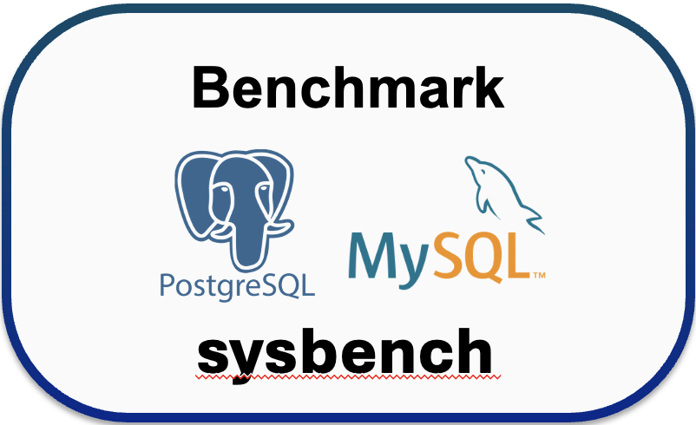


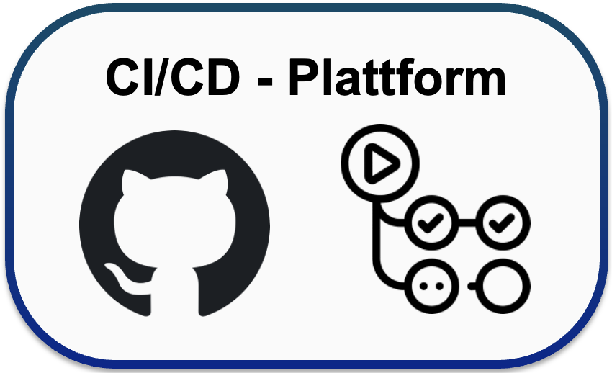
Tools
https://upload.wikimedia.org/wikipedia/commons/9/91/Octicons-mark-github.svg,
https://www.svgrepo.com/show/306098/githubactions.svg,
https://upload.wikimedia.org/wikipedia/commons/thumb/e/ed/Pandas_logo.svg/2560px-Pandas_logo.svg.png,
https://upload.wikimedia.org/wikipedia/commons/thumb/2/20/Bash_Logo_black_and_white_icon_only.svg/672px-Bash_Logo_black_and_white_icon_only.svg.png,
https://upload.wikimedia.org/wikipedia/commons/thumb/c/c3/Python-logo-notext.svg/1869px-Python-logo-notext.svg.png

Slide 7


Aufbau
https://upload.wikimedia.org/wikipedia/commons/9/91/Octicons-mark-github.svg,
https://www.svgrepo.com/show/306098/githubactions.svg,
https://upload.wikimedia.org/wikipedia/commons/thumb/e/ed/Pandas_logo.svg/2560px-Pandas_logo.svg.png,
https://upload.wikimedia.org/wikipedia/commons/thumb/2/20/Bash_Logo_black_and_white_icon_only.svg/672px-Bash_Logo_black_and_white_icon_only.svg.png,
https://upload.wikimedia.org/wikipedia/commons/thumb/c/c3/Python-logo-notext.svg/1869px-Python-logo-notext.svg.png

Slide 8
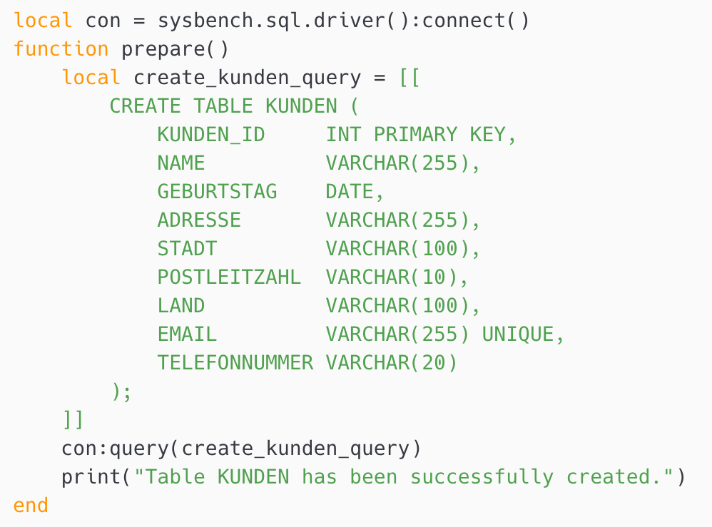
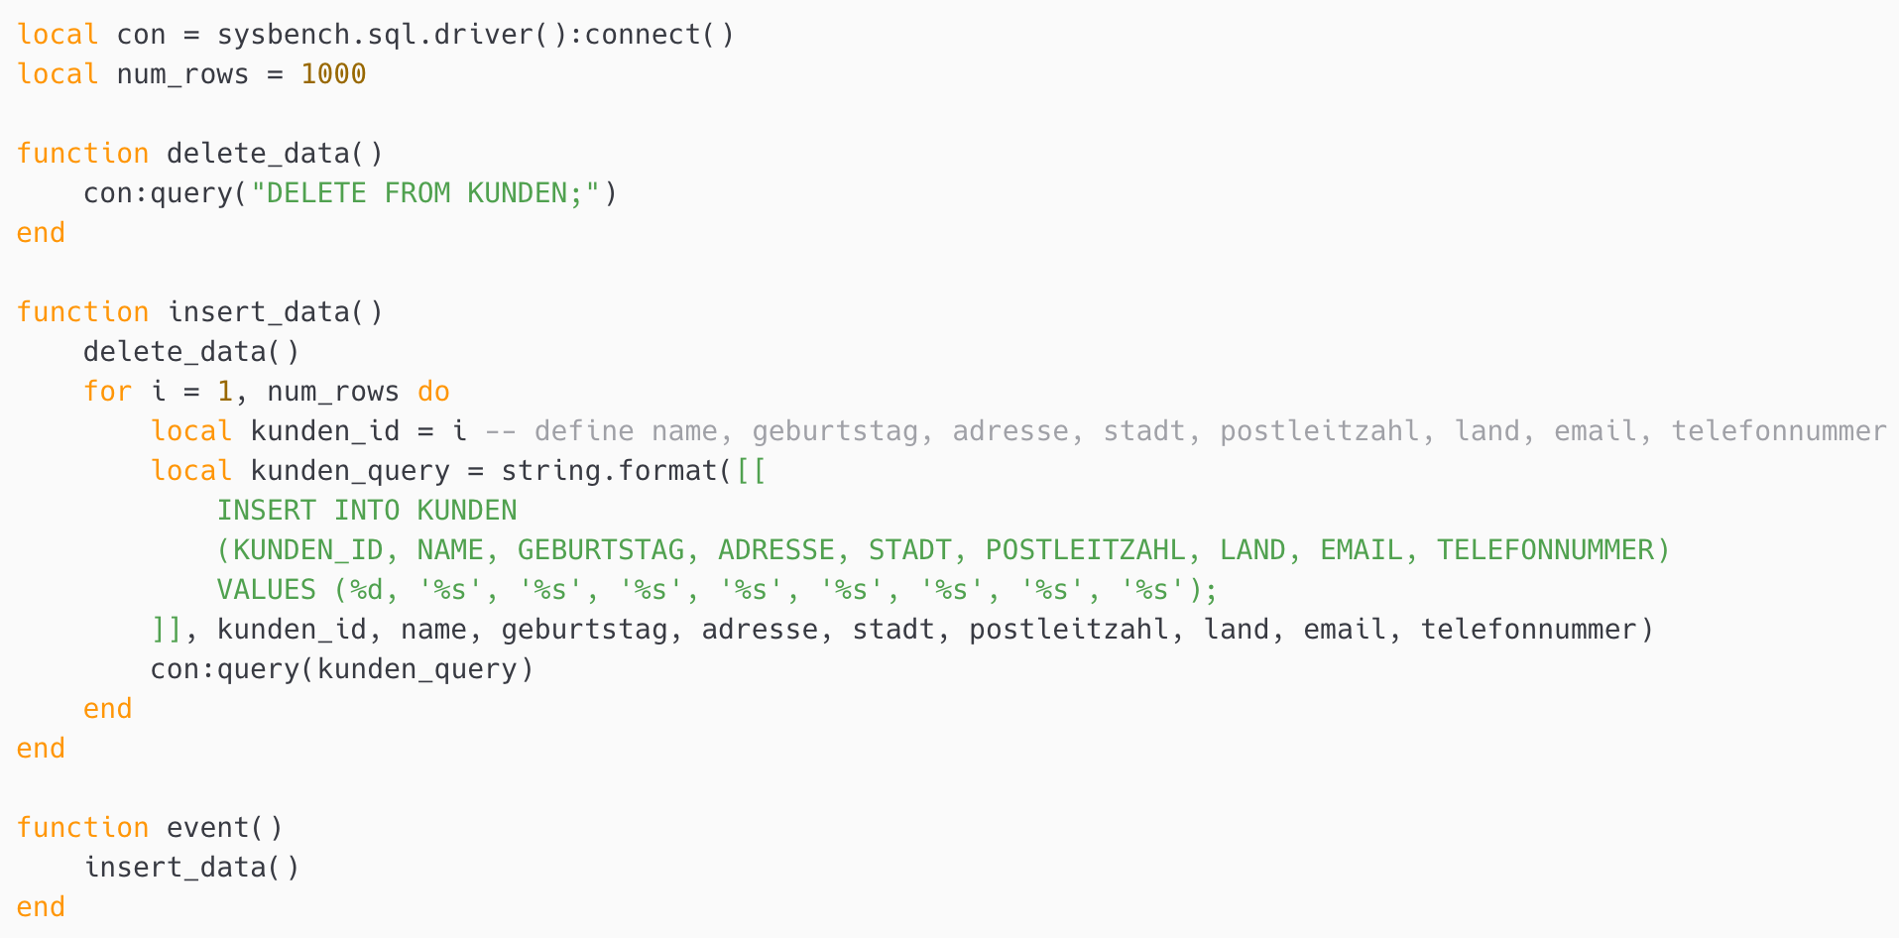
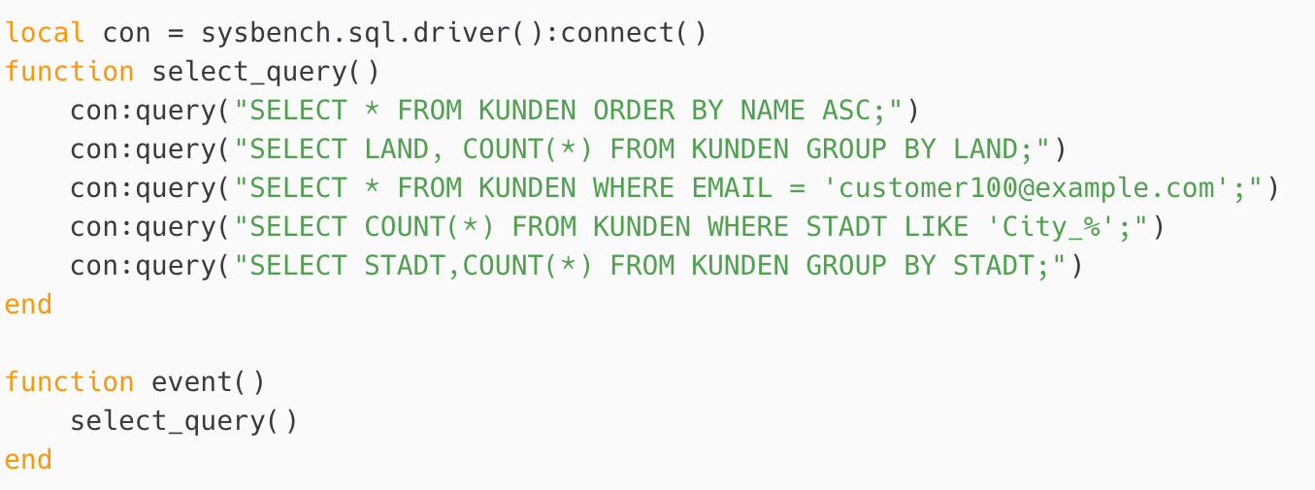
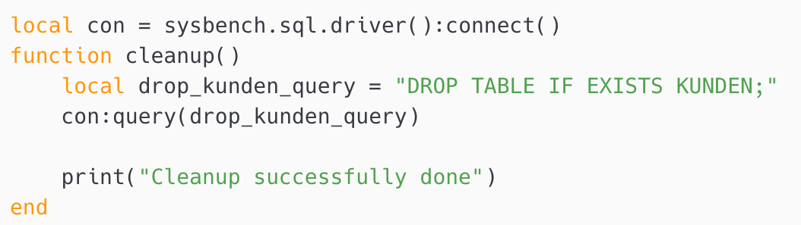
Benchmark
https://upload.wikimedia.org/wikipedia/commons/9/91/Octicons-mark-github.svg,
https://www.svgrepo.com/show/306098/githubactions.svg,
https://upload.wikimedia.org/wikipedia/commons/thumb/e/ed/Pandas_logo.svg/2560px-Pandas_logo.svg.png,
https://upload.wikimedia.org/wikipedia/commons/thumb/2/20/Bash_Logo_black_and_white_icon_only.svg/672px-Bash_Logo_black_and_white_icon_only.svg.png,
https://upload.wikimedia.org/wikipedia/commons/thumb/c/c3/Python-logo-notext.svg/1869px-Python-logo-notext.svg.png
Prepare
Prepare
Sysbench
Open-Source-Tool
Gilt als de facto Standard im Bereich der Datenbankbenchmarks
Unterstützt mehrere DBMS, wie MySQL oder PostgreSQL
Basiert auf LuaJIT => unterstützt Skriptfähigkeit sowie Multi-Threading
Metriken, wie Transaktionen pro Sekunde oder Latenz werden in einer Log-Datei gespeichert
Keine Visualisierung der Ergebnisse in Echtzeit
Insert
Insert
Select
Select
Cleanup
Cleanup

Slide 9
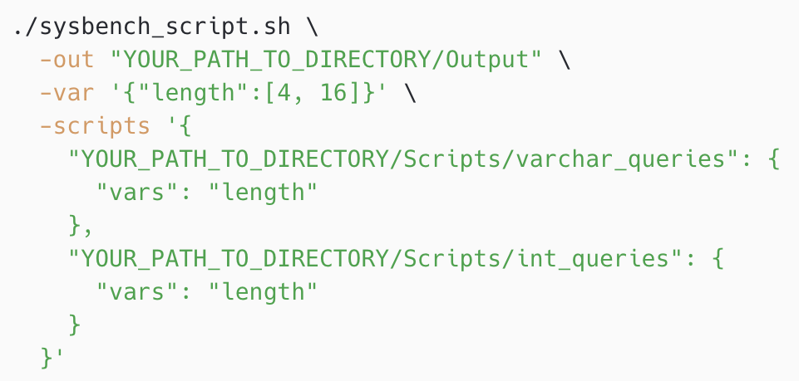
Ausführungsplan
Durchlaufe alle Skripte
Beispielhafter Aufruf des Orchestrator-Skripts:
Durchlaufe alle DBMS-Konfigs
Exportiere ggfs. Variablen
Prepare > Select > Insert > Cleanup
Ggfs. Select-Befehle in 1 Ordner
Graphen erstellen mit Python

Slide 10
Skriptsprachen
Bash-Shell
Führt die Sysbench-Befehle in korrekter Reihenfolge aus
Prepare > Insert > Select > Cleanup
Das Skript durchgeht unterschiedliche Variablen, die exportiert werden können
Verschiedene DBMS werden abgefragt
Entweder 1 Select-Methode in einer Datei oder mehrere gebündelt in einem Ordner
Unterschiedliche Select-Ports abfragbar
Extrahiert Ergebnisse aus Logs in CSV
Python
Werden in zwei Szenarien verwendet:
Alle Metriken aus den entstandenen CSV-Dateien für die Insert- und Select-Benchmarks kombinieren
Visualisierung der kombinierten Ergebnisse mithilfe von Graphen mit den Tools pandas und matplotlib
Die Python-Skripte werden nach Ablauf aller Benchmarks am Ende des Orchestrotor-Skripts aufgerufen
Beispielhafter Aufruf des Orchestrator-Skripts:

Slide 11
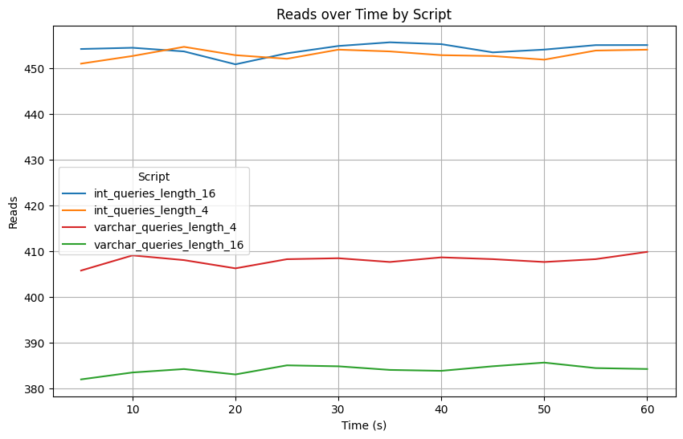
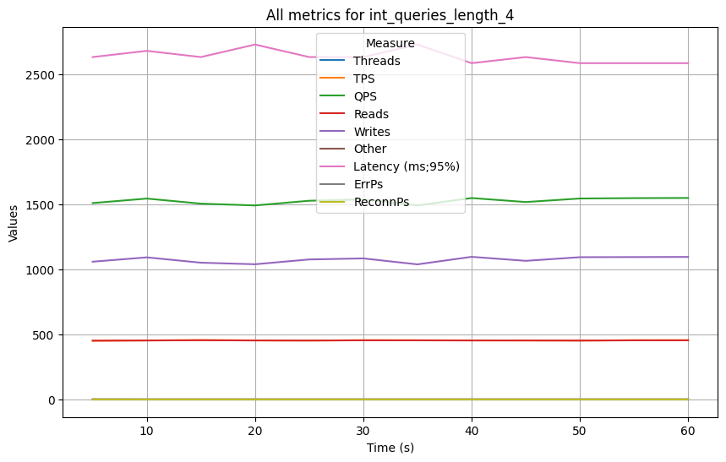
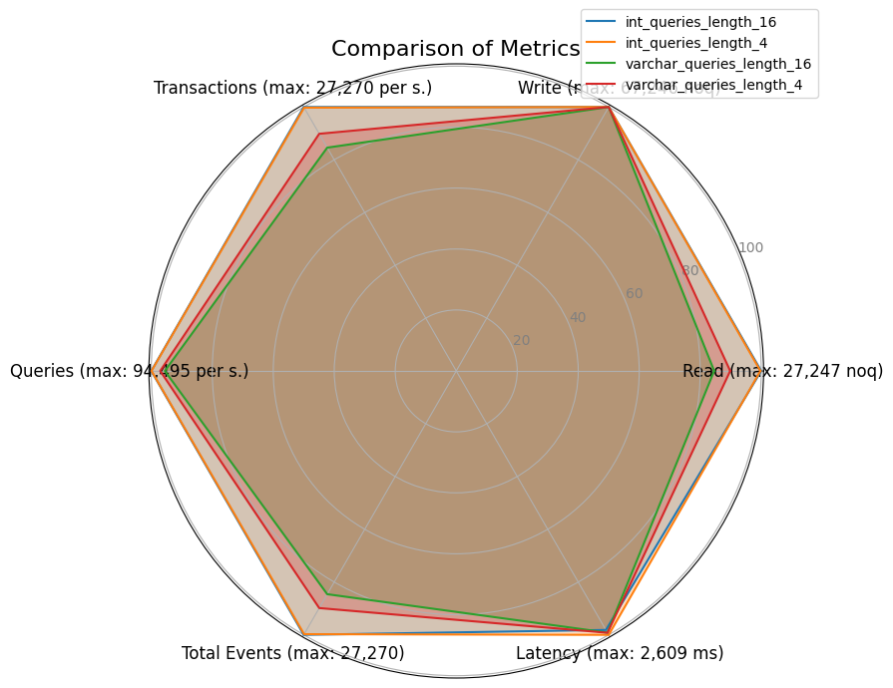
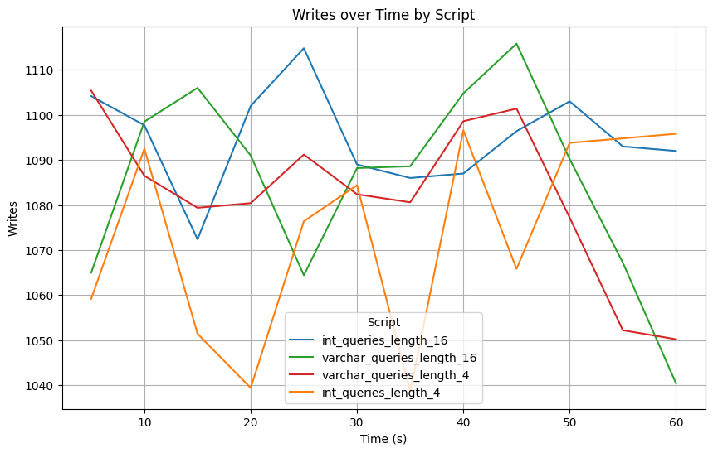
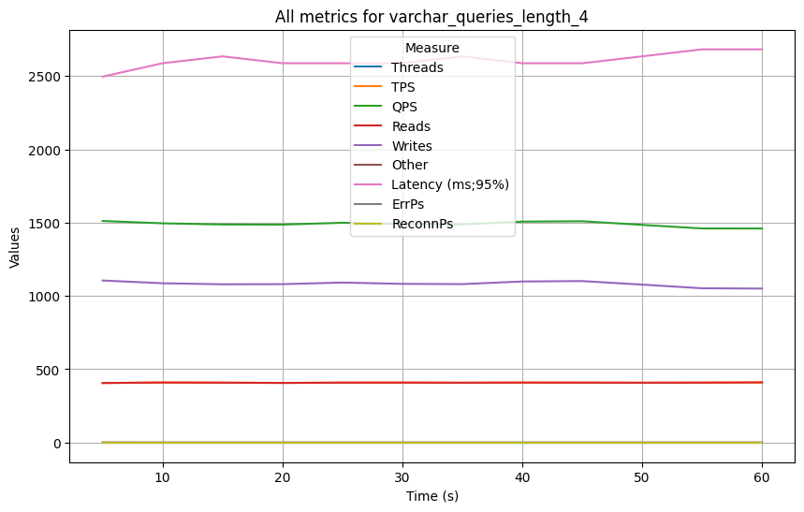
Grapherstellung
Alle Metriken für 1 Skript
Alle Skripte für eine Metrik
Hexagon mit mehreren Metriken aus den Endresultaten
Alle Metriken für 1 Skript
Alle Skripte für eine Metrik
Hexagon mit mehreren Metriken aus den Endresultaten
Alle Metriken für 1 Skript
Alle Skripte für eine Metrik
Hexagon mit mehreren Metriken aus den Endresultaten

Slide 12
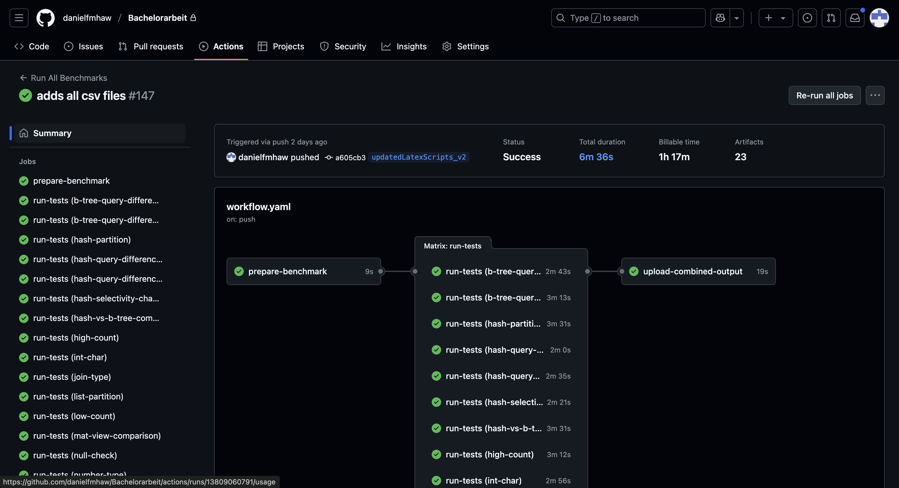
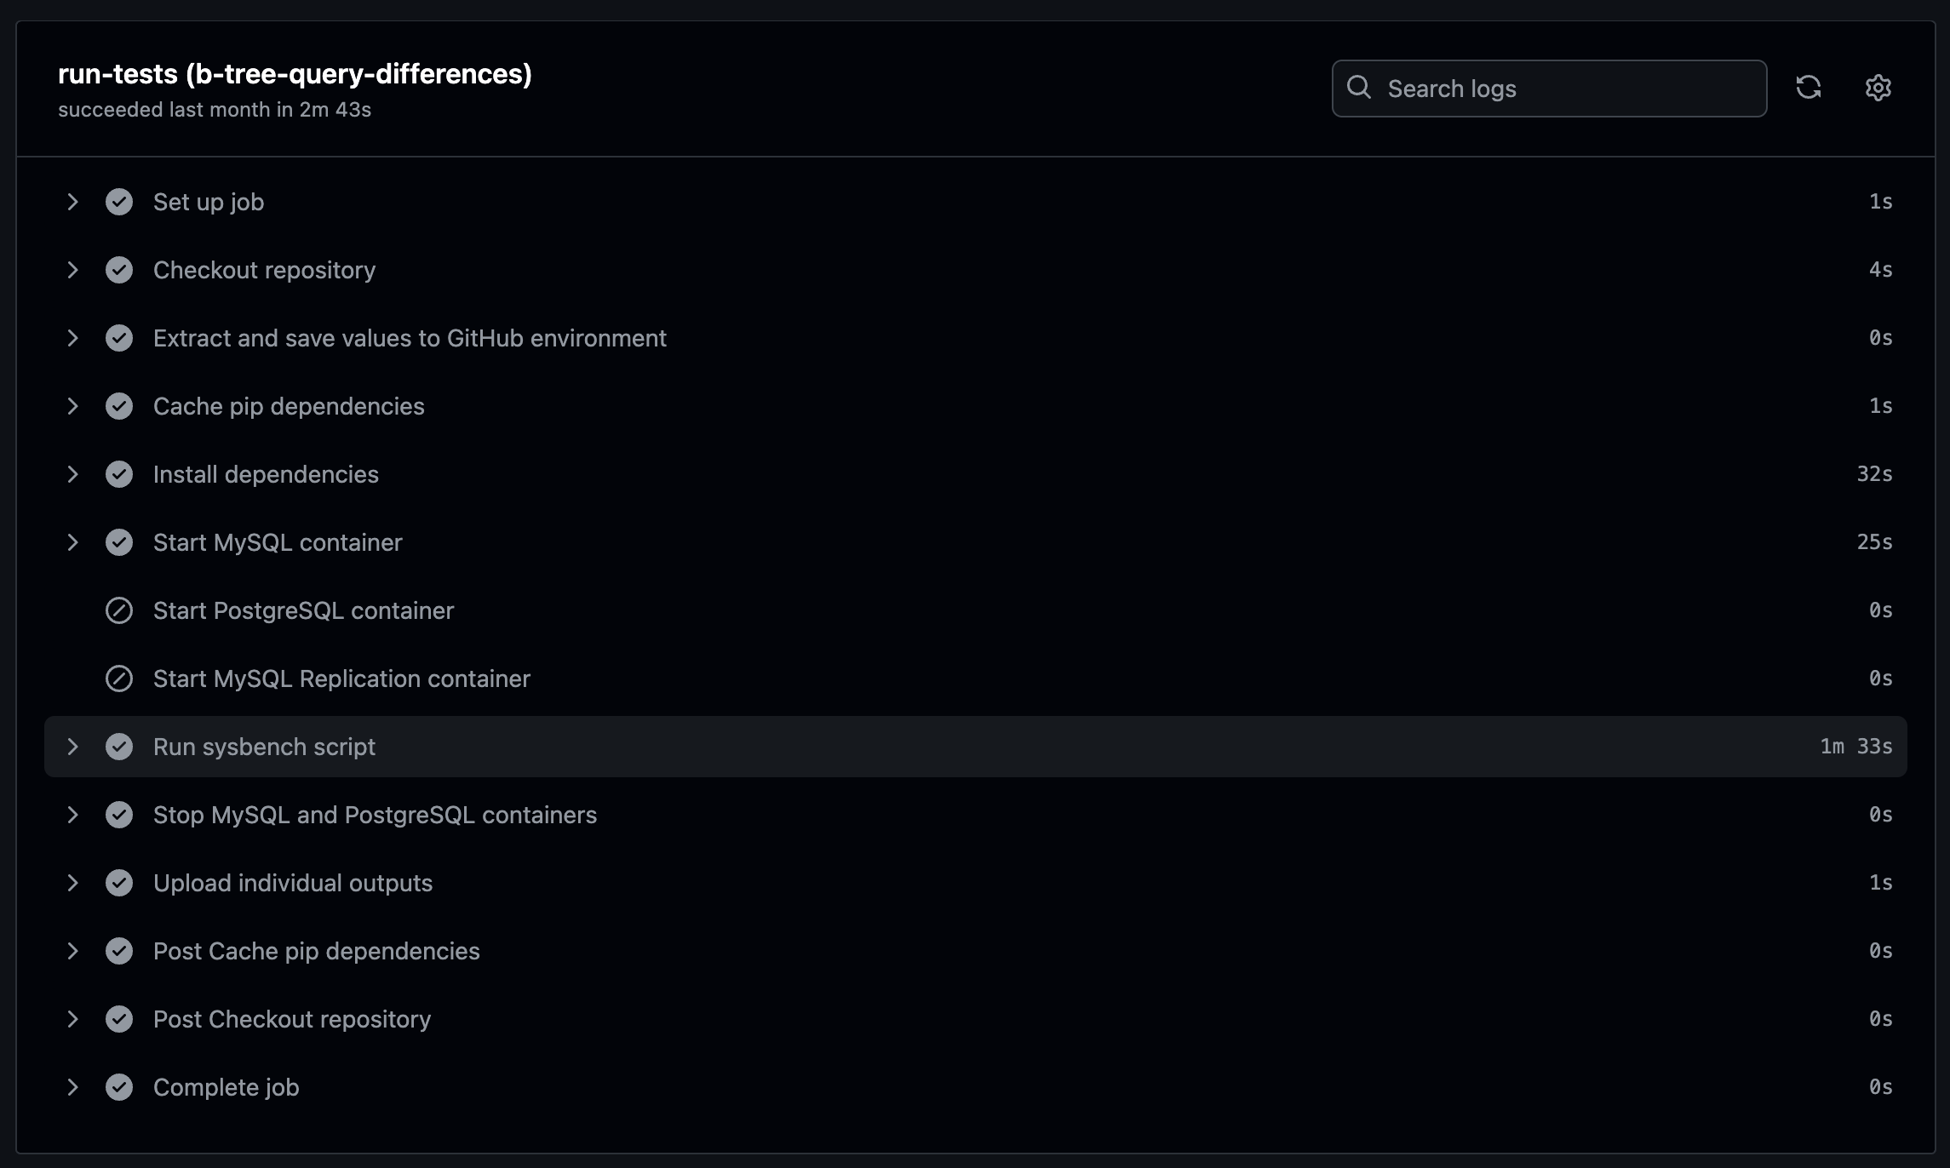
CI/CD - Plattform
3 Aufträge in der Pipeline
Vorbereiten aller Variablen
Prüfen, ob vorhanden
Alle Konfigurationen in einer Matrix - Strategie
Installation der Abhängigkeiten
DBMS-Container starten
Durchführen des Skripts
Einzelne Output-Ordner als Artifakt hochladen
Hochladen aller Artifakte

Slide 13
Durchführung der Benchmarks
Orchestrator
Gesteuert mit einem Shell-Skript
Ruft Sysbench Methoden auf:
Prepare > Insert > Select > Cleanup
Geht unterschiedliche DBMS durch
Exportiert möglichweise Variablen
Kann 1 Select-Skript oder mehrere, gebündelt in einem Ordner ausführen
Unterschiedliche Select-Ports abfragbar
Extrahiert Ergebnisse aus Logs in CSV
Python-Skripte kombinieren die Werte aus Insert- und Select- Benchmark und visualisieren sie in Graphen
Beispielhafter Aufruf des Orchestrator-Skripts:

Slide 14
Durchführung der Benchmarks
Durchgehen der einzelnen Skripte
Durchgehen der vers. DBMS
Variablen vorbereiten
Überprüfen, ob exportierte Variablen
Alle möglichen Kombinationen bilden
process_script- methode aufrufen

Slide 15
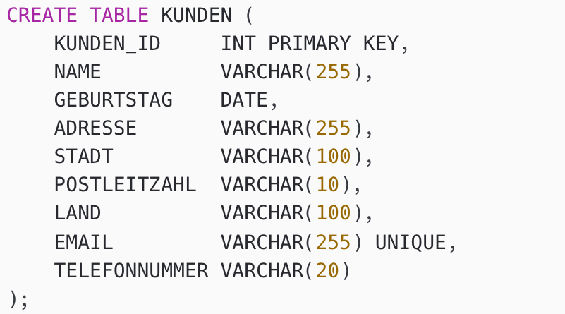
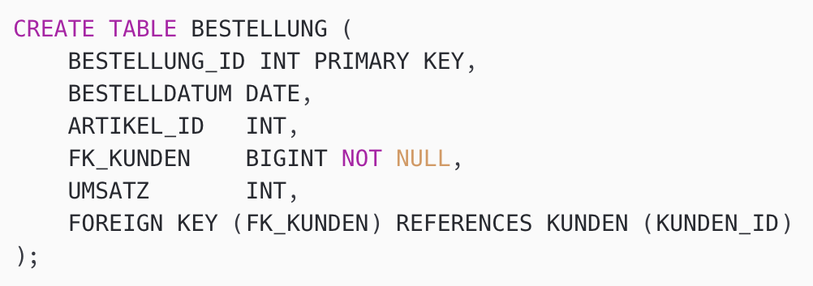
anwendungsbeispiel
Zunächst werden die Tabelle KUNDEN und BESTELLUNG erstellt
Tabellen werden mit Beispieldaten befüllt und danach abgefragt
Verglichen werden unterschiedliche Typen und Längen des Primär-schlüssels der Kundentabelle

Slide 16
Datentypen

Slide 17
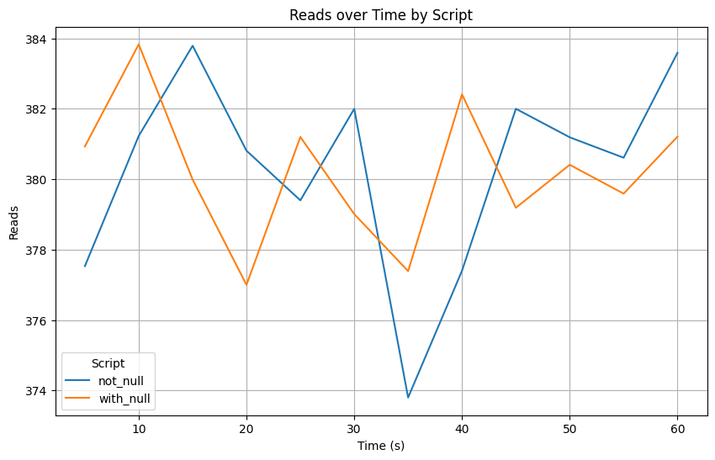
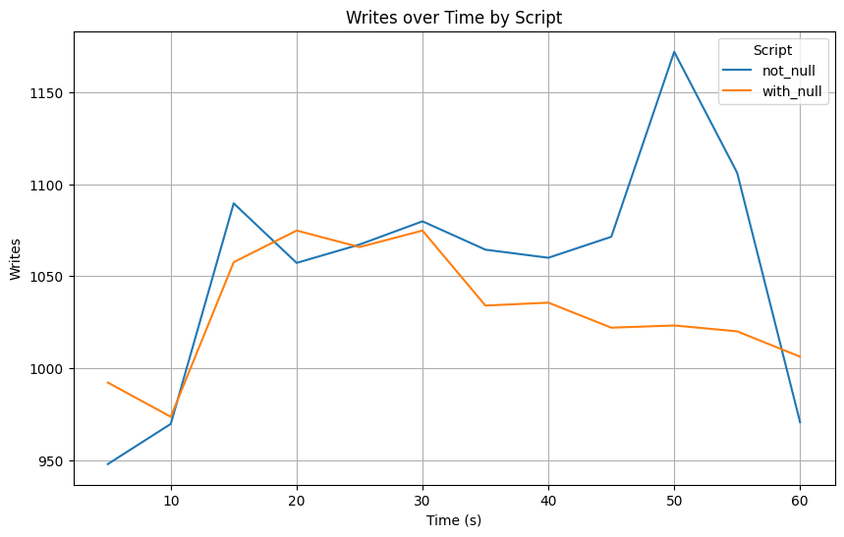
Datentypen
NULL
Numerisch
Zeichen- ketten
Einmal alle Spalten als NOT NULL deklariert und einmal die Default-Einstellung genutzt
Leichte Performancevorteile sowohl beim Einfügen als auch beim Schreiben
Entscheidung vor allem aus Gründen der Datenintegrität und -konsistenz treffen

Slide 18
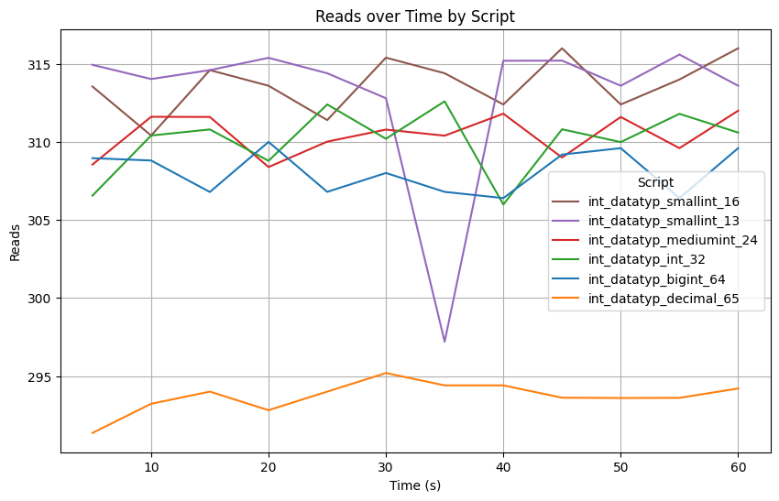
Datentypen
NULL
Numerisch
Zeichen- ketten
Je kleiner der Speicherplatz, desto kleiner der mögliche Wertebereich
Je mehr Speicherplatz (in Bits), desto langsamer ist der Datentyp
Unterschiede hier aber nicht stark aussagegebend
=> Den kleinstmöglichen Typen auswählen

Slide 19
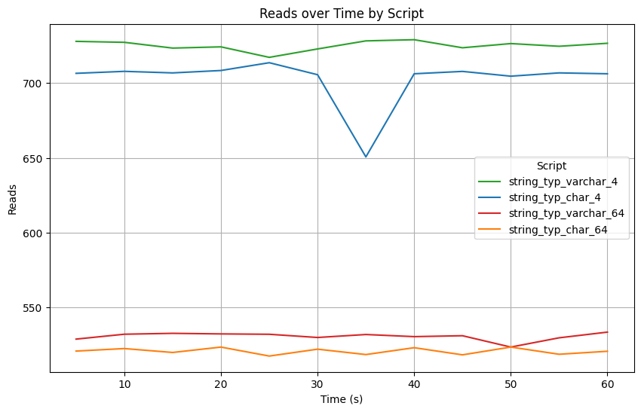
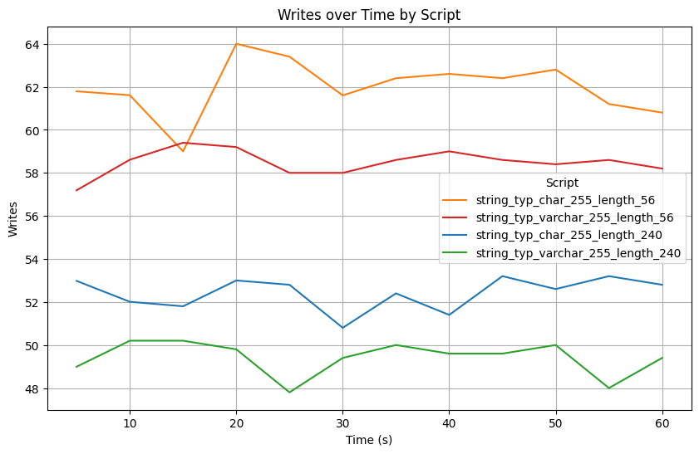
Datentypen
NULL
Numerisch
Zeichen- ketten
Bei Lesebefehle
Varchar schneller als Char
Je Länger desto langsamer
Bei Schreibbefehlen
Char schneller als Varchar
Je mehr befüllt ist, desto langsamer

Slide 20
Indizes

Slide 21

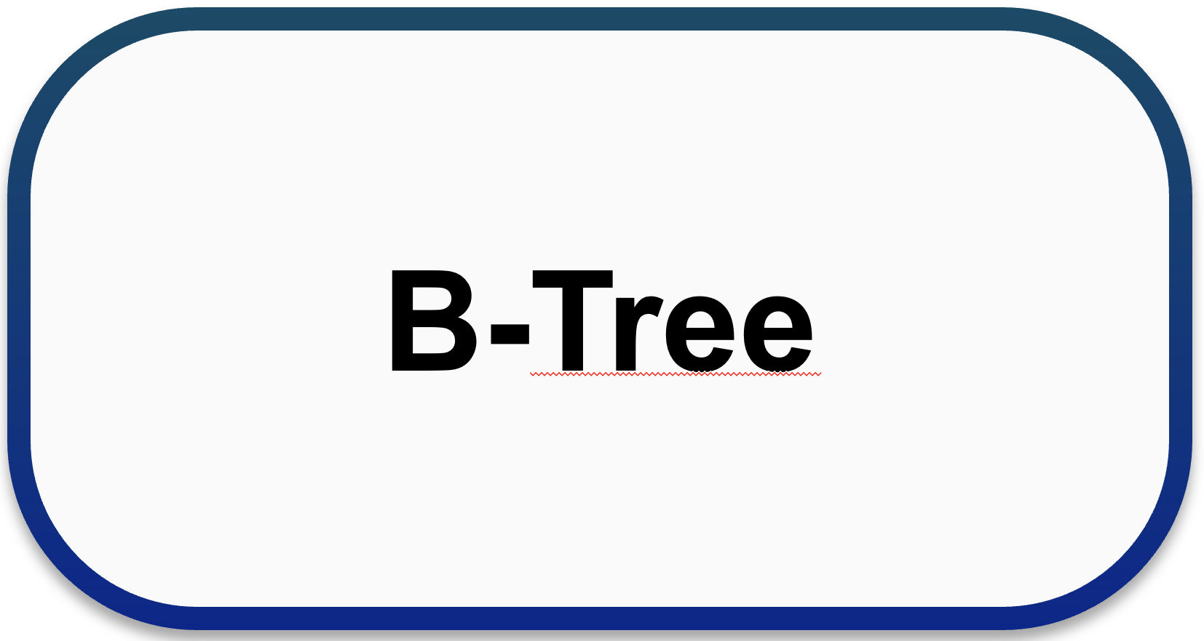
Indizes
Allgemeine Vergleiche
Abfragen mit Index schneller als ohne Index
Bei sehr geringer Zeilenanzahl ohne effizienter
Viele Hashkollisionen führen zu weniger Performance
Einfügeoperationen in beiden Fällen leicht langsamer durch die Pflege und Aktualisierungen des Indexes

Slide 22
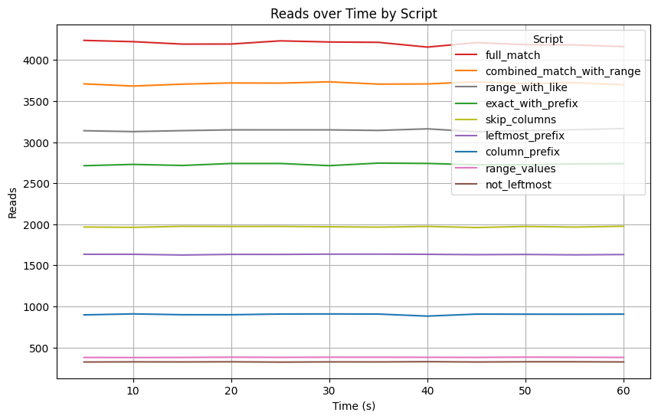
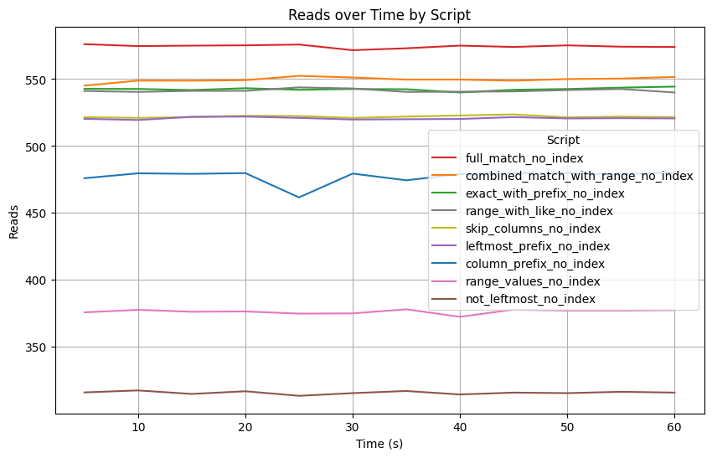
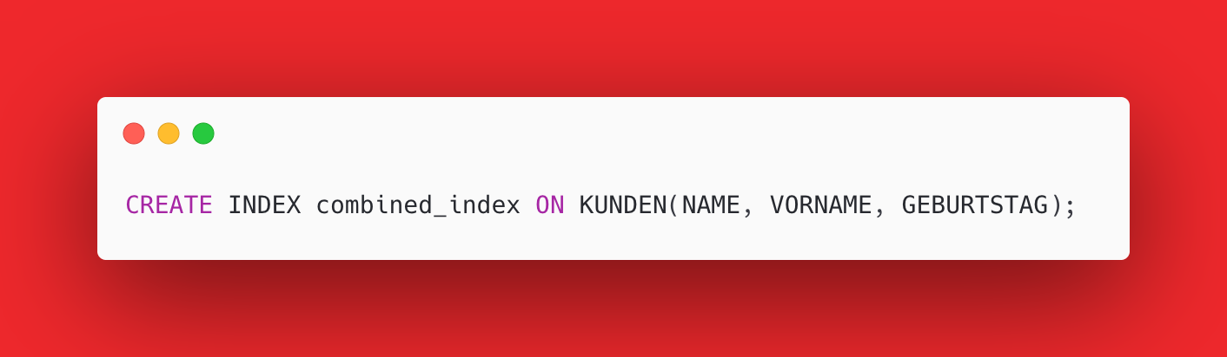
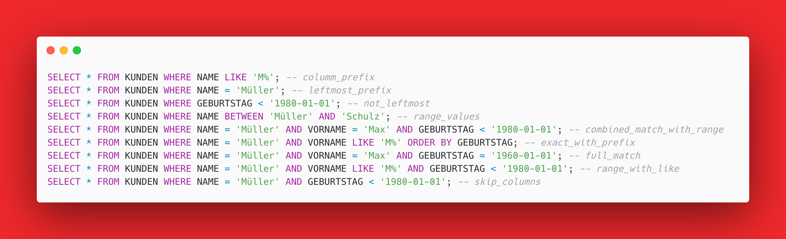
B-Tree
Skriptname | Zeilenanzahl | Faktor | Index
full_match | 0 | 7.31 | ja
combined_match_with_range | 8 | 6.75 | ja
range_with_like | 29 | 5.80 | ja
exact_with_prefix | 51 | 5.03 | ja
skip_columns | 146 | 3.77 | ja
leftmost_prefix | 255 | 3.13 | ja
column_prefix | 517 | 1.88 | ja
range_values | 1340 | 1.00 | nein
not_leftmost | 2371 | 1.02 | nein
Je mehr zurückgegebene Zeilen desto langsamer
Index am performanter bei weniger Zeilen

Slide 23
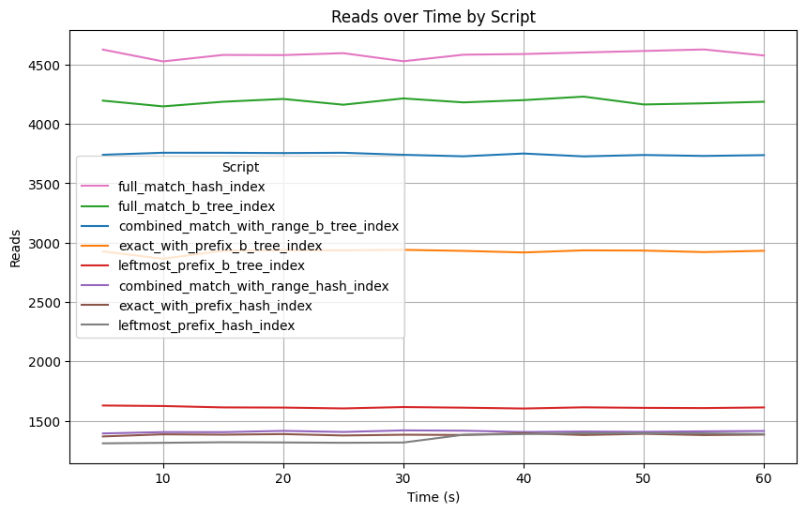
Hash
Vergleich von B-Tree und Hash
Wenn Index verwendet, ist Hash besser
Allerdings hat B-Tree mehr Anwendungs-fälle, bspw. Bereichsabfragen- oder Sortierungen
Hingegen Hash-Index funktioniert nur bei exaktem Schlüsselabgleich
Bei allen anderen ist Hash deutlich lang-samer, wenn B-Tree den Index benutzt

Slide 24
VIEWS

Slide 25
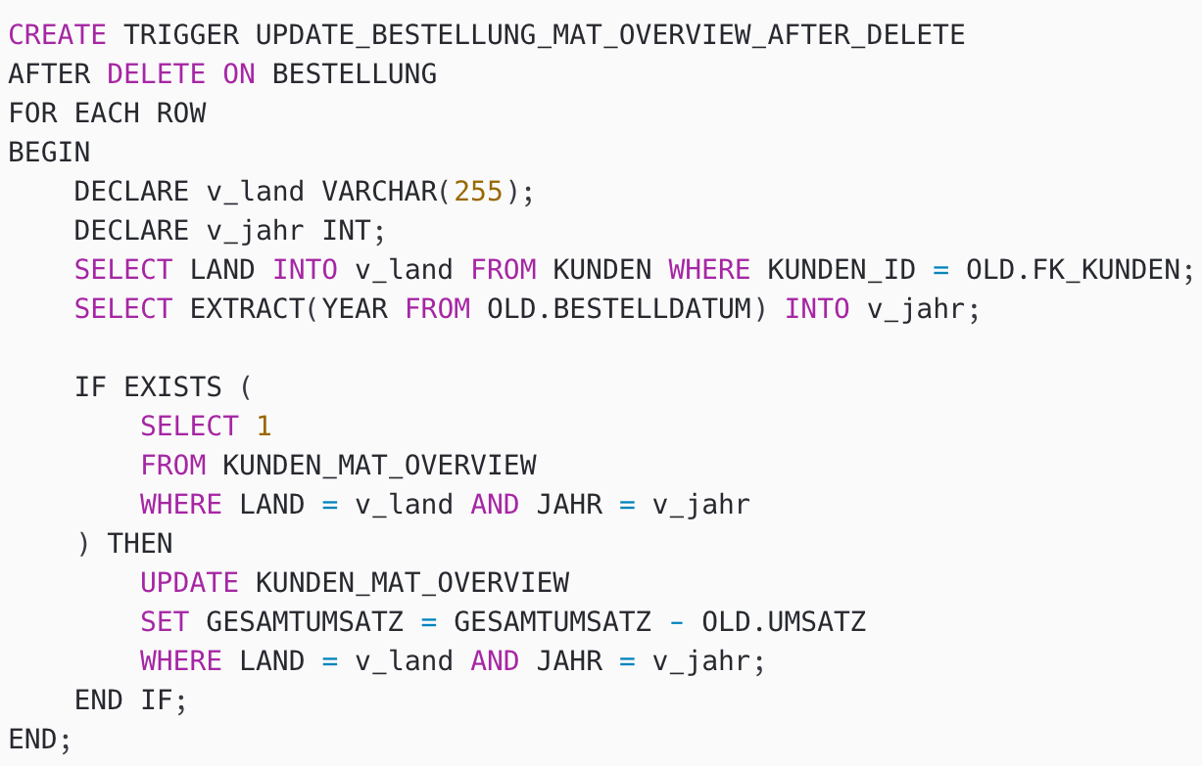
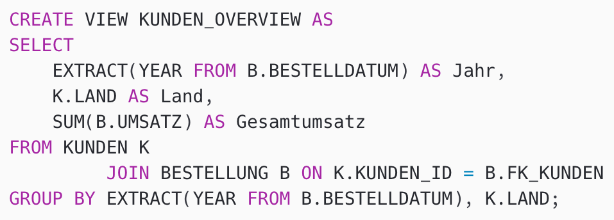
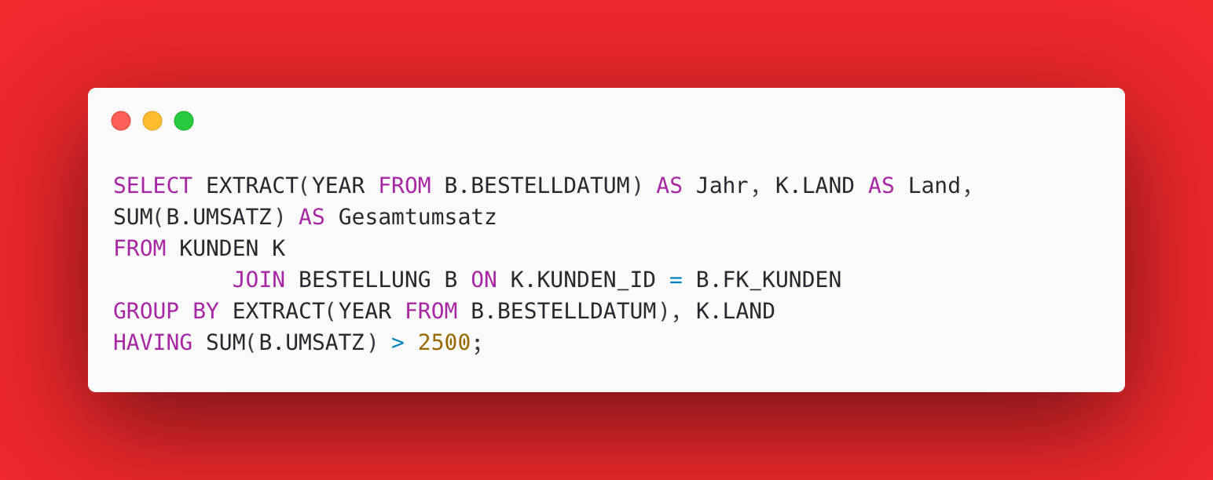
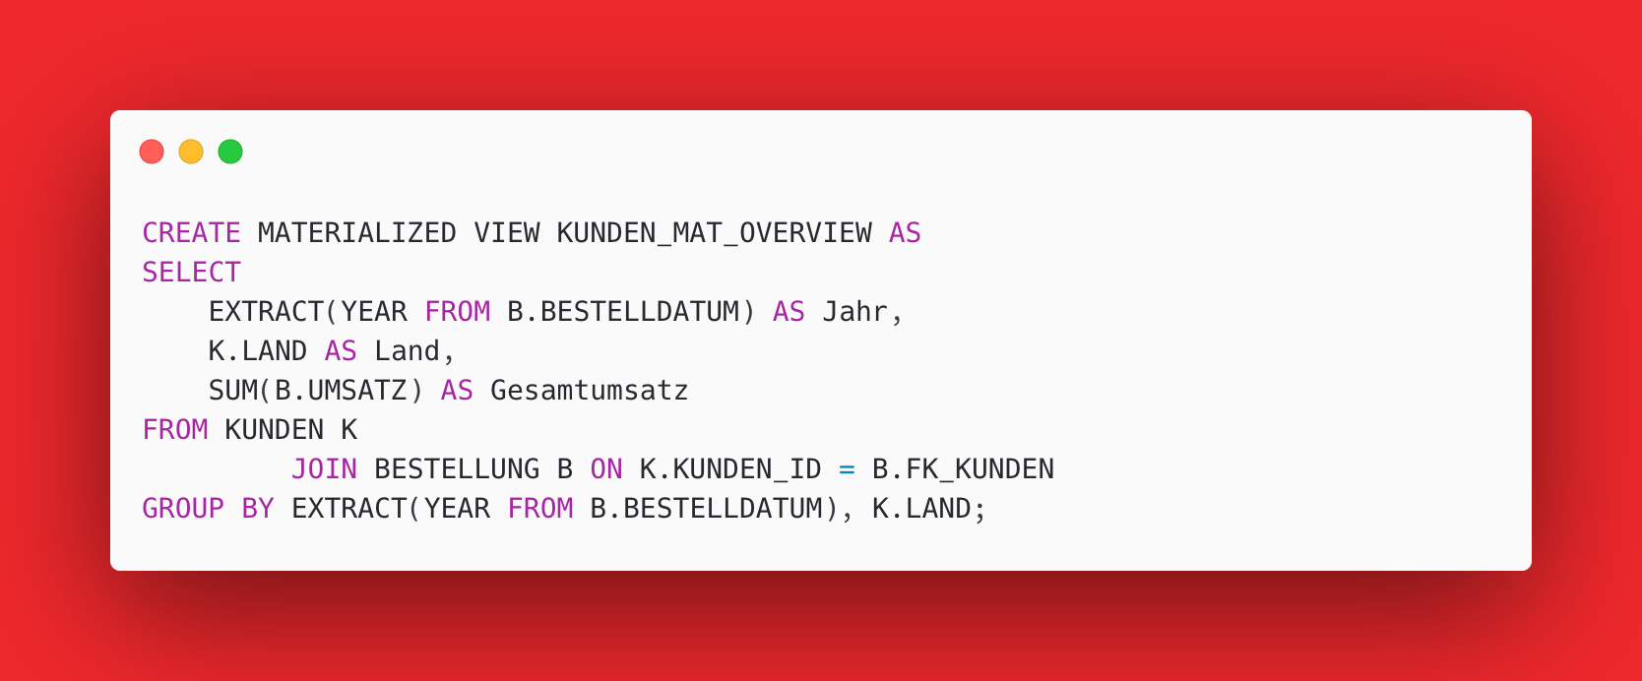
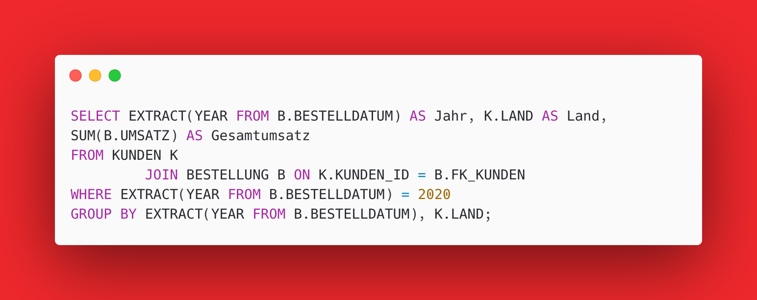

Views
Abfragen ohne View
Abfragen ohne View
Virtuelle Tabelle erstellen
Virtuelle Tabelle erstellen
Zusätzl. Tabelle mit Triggern
Zusätzl. Tabelle mit Triggern
Zusätzl. Tabelle mit Triggern
Materialisierte Sicht erstellen

Slide 26
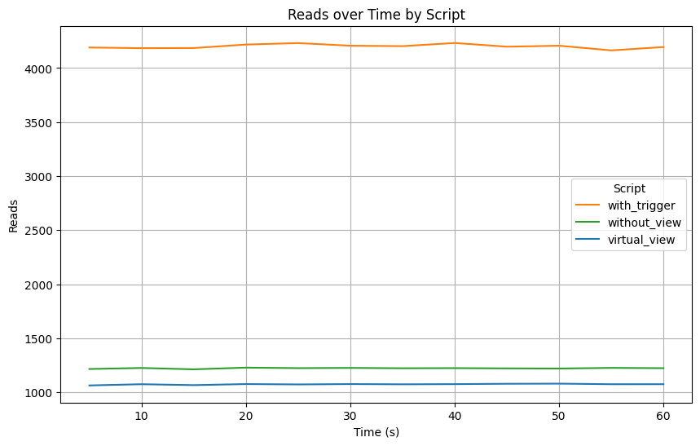
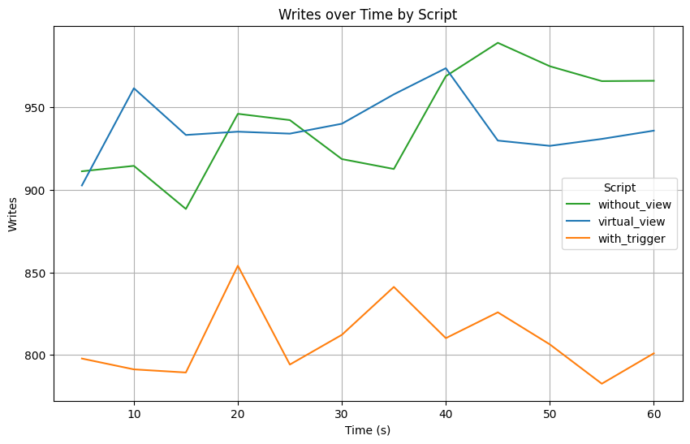
Views
Views
Materialisierte
Views
Readperformance
Mit und ohne View etwa gleich schnell
Mit gespeicherten Werten in einer Tabelle etwa 4-mal performanter
Writeperformance
Virtuelle Sicht nimmt sich nicht viel mit der Version ohne View
Mit Triggern etwa 10-15% langsamer

Slide 27
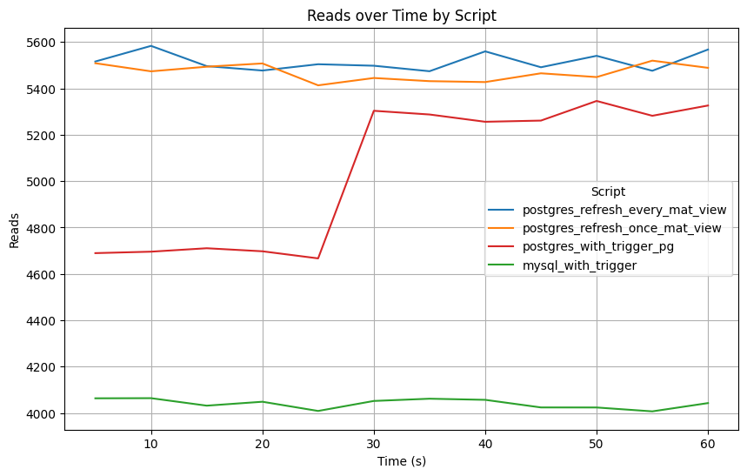
Views
Views
Materialisierte
Views
Lesegeschwindigkeit
Materialisierte Sicht in Postgres am schnellsten
Anzahl der Neuberechnun-gen spielt keine Rolle
Trigger-Implementierung in Postgres > MySQL
Interessanter Anstieg nach ca. 25s in Postgres

Slide 28
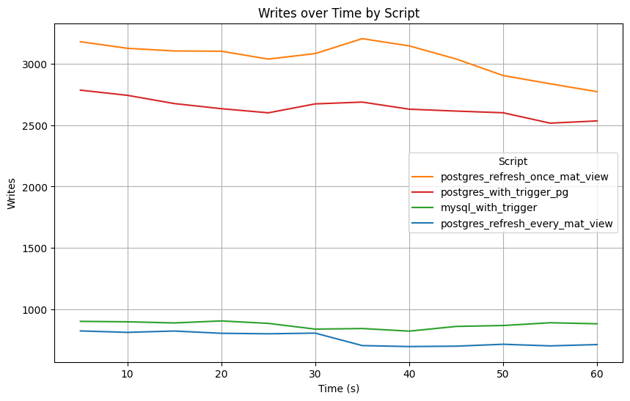
Views
Views
Materialisierte
Views
Schreibgeschwindigkeit
Anzahl an Aktualisierungen in der materialisierten Sicht sehr entscheidender Faktor
Trigger in MySQL wieder schlechter als in Postgres
Materialisierten Sicht bei kleinerer Anzahl an Neube-rechnungen am besten

Slide 29
Partitionen

Slide 30
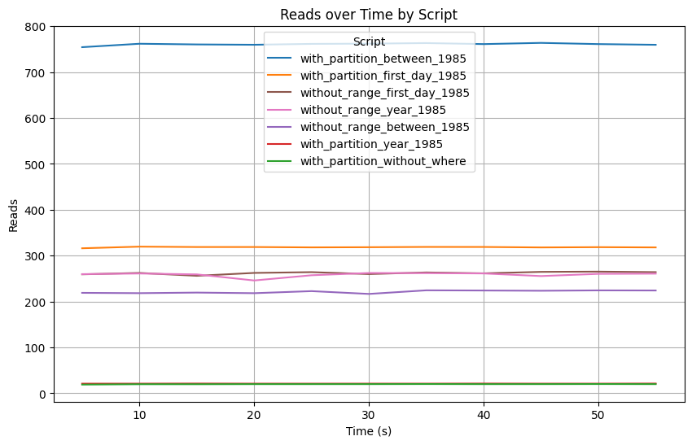
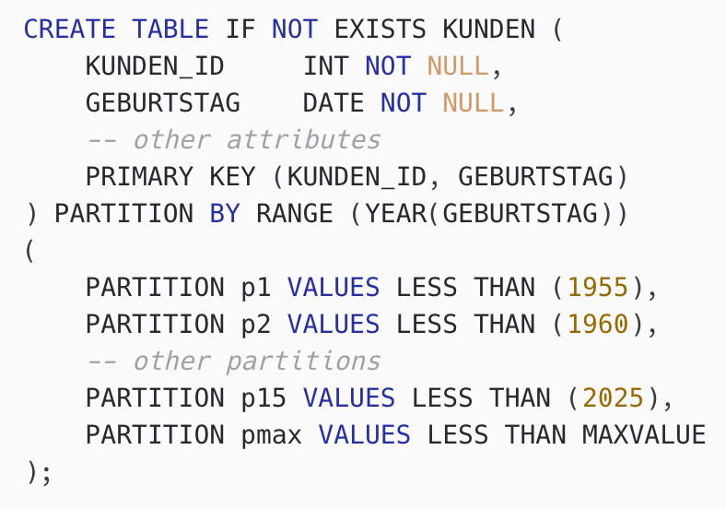
Partitionen
Range
List
Hash
Partitionen bei der Erstellung der Tabelle mit angeben
Einfluss unterschiedlicher Operatoren

Slide 31
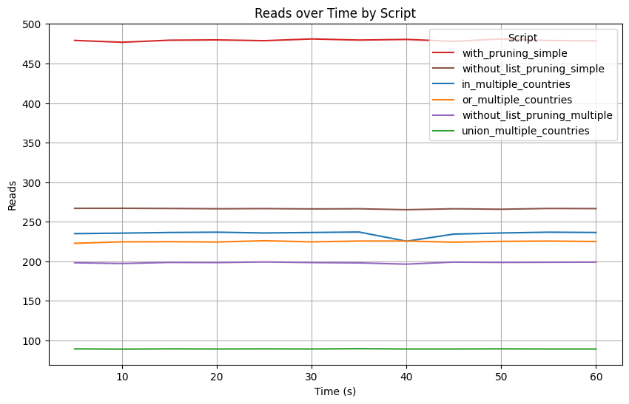
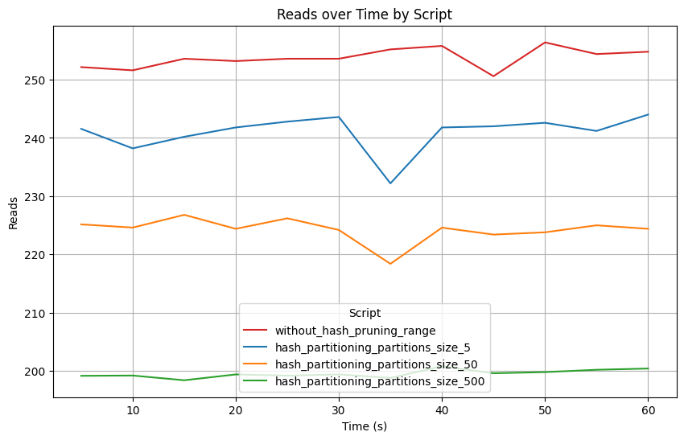
Partitionen
Range
List
Hash
Eine Partition für jedes Herkunftsland
Bei 1 Land: Mit Partition > Ohne
Bei Mehreren: IN > OR > UNION
Ohne Partitionierung schneller als mit
Je mehr Partitionen existieren, desto schlechter wird die Performance

Slide 32
Replikation

Slide 33
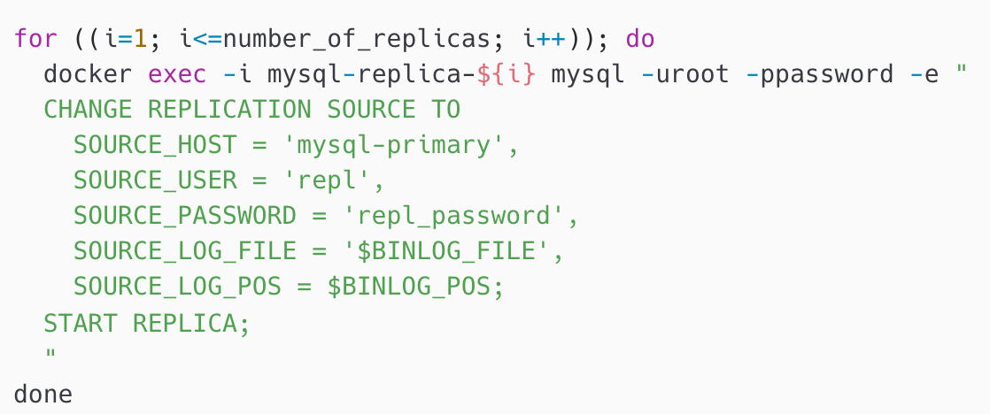
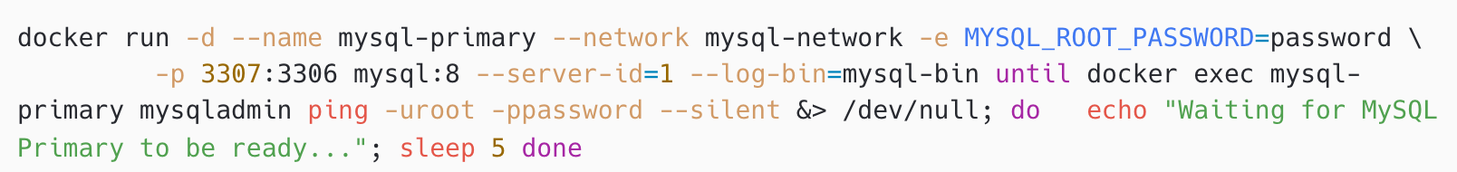

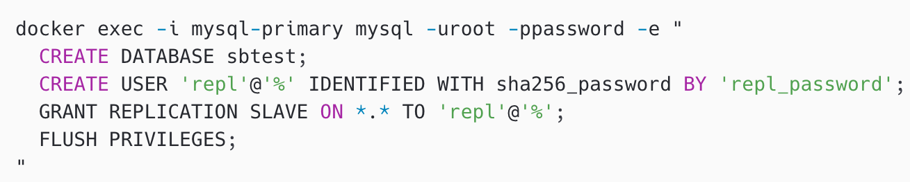
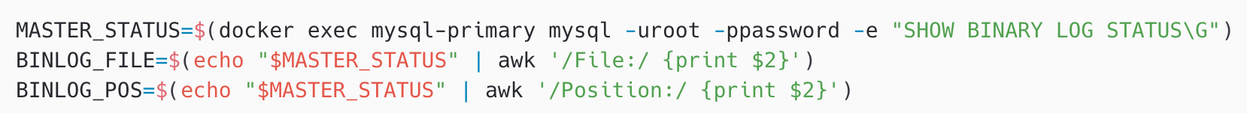
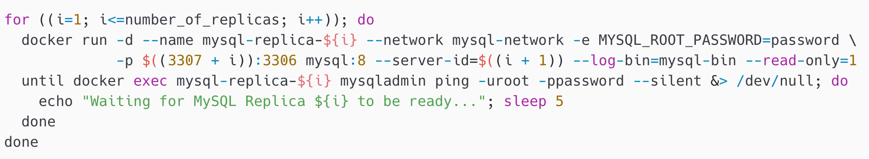
replikation
Docker-Netzwerk für MySQL erstellen
Docker-Netzwerk für MySQL erstellen
Primär- und Replikat-Container starten
Primär- und Replikat-Container starten
Master-Status abfragen
Master-Status abfragen
Konfiguration
Konfiguration

Slide 34
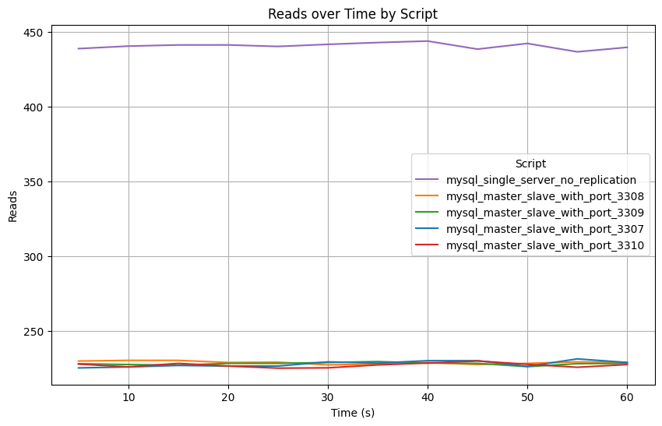
Replikation
1. Benchmark
Performance bei einem einzigen Thread wird analysiert
Die Daten werden auf den Master eingefügt, der Master und die Replikate abgefragt (mit je 1 Thread)
Version ohne Replikation doppelt so sch-nell bei Abfragen und etwas bei Inserts
Master und Replikate gleich

Slide 35
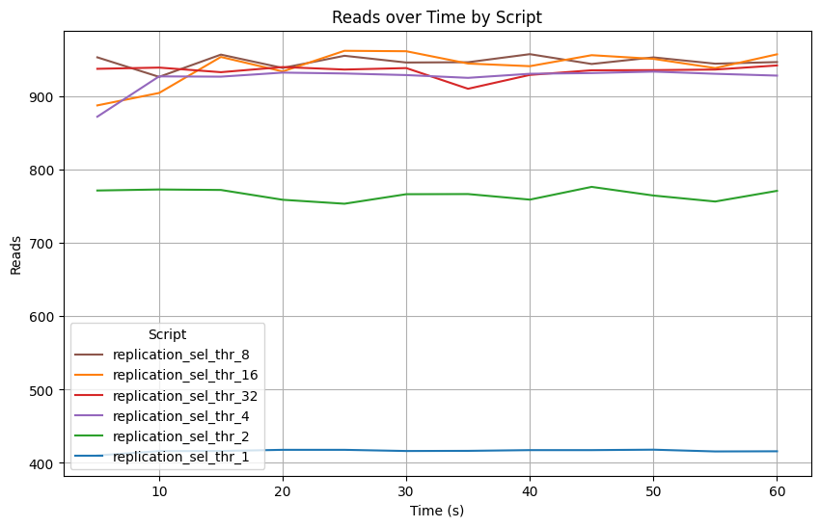
Replikation
Mit steigender Auslastung sinkt die Anzahl an zusätzlichen Abfragen
Dadurch Master-Replikat-Ansatz im Vorteil
Binlog-Format hat keine Auswirkungen
Threadanzahl | CPU-Auslastung | No. Abfragen
1 | 1.73 | 24975
2 | 26.91 | 45972
4 | 72.99 | 55528
8 | 97.51 | 56884
16 | 100.00 | 56507
32 | 100.00 | 56133

Slide 36
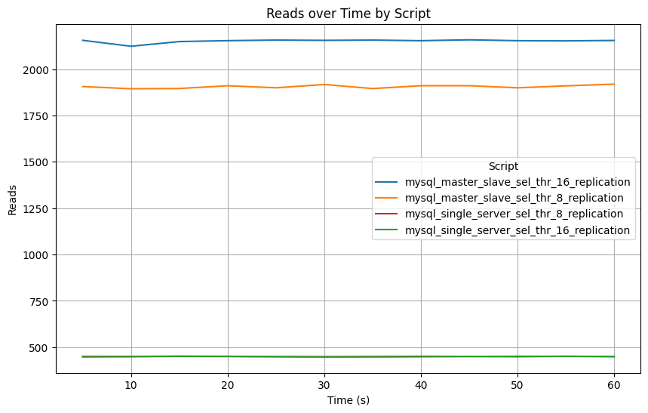
Replikation
Kombinierter Ansatz
Single-Server mit 8, bzw. 16 Threads simuliert
Bei Master-Replikat Last der Threads aufgeteilt auf auf 4 Knoten (1 M. + 3 R.)
Zweiter Ansatz etwa 4-mal so schnell
Bei Single-Server 8 und 16 Threads gleich schnell => bei M. - R. 16 > 8

Slide 37
Vielen Dank für die Aufmerksamkeit

